Slide 1
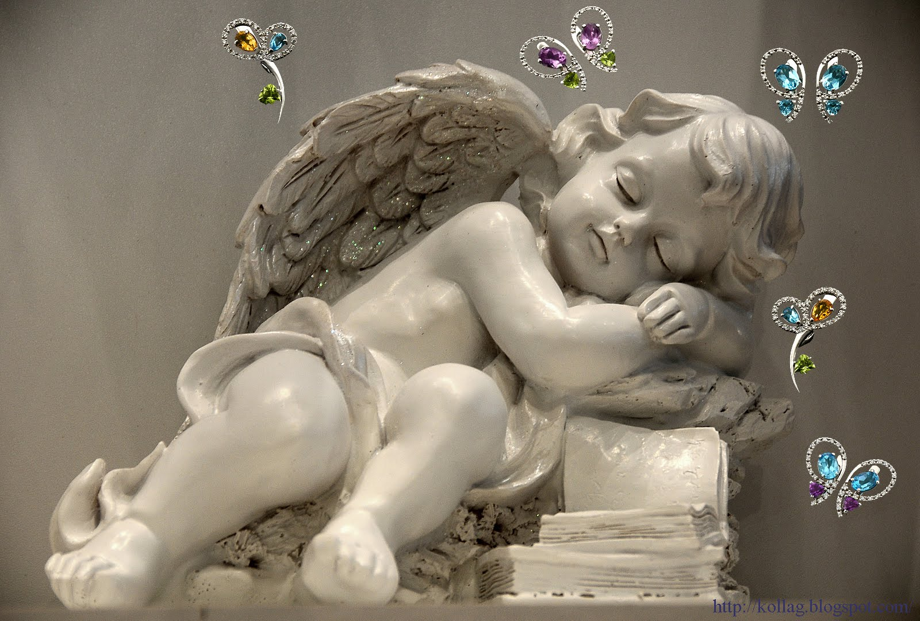
Сон
Лекция
для
учащихся
9-11
классов
Автор:
Ольга Михайловна Степанова
учитель английского языка
МБОУ «Цивильская СОШ №1
имени Героя Советского Союза
М.В. Силантьева»
города Цивильск
Чувашской Республики
2016

Slide 2
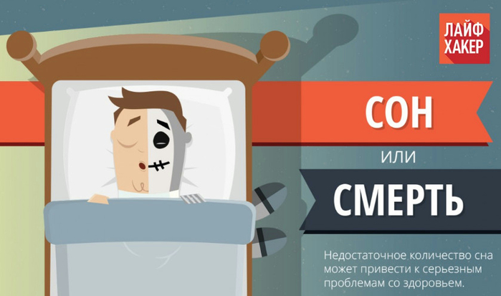
Одну треть своей жизни человек отдает сну
Человек в среднем спит 7—8 часов в сутки.
Таким образом, одну треть своей жизни человек отдает сну. Можно не спать сутки, двое суток, трое, но с каждым часом потребность в сне становится все более неумолимой,
а отсутствие сна все более мучительным.

Slide 3
Человек без пищи может прожить тридцать или даже
шестьдесят дней, но без сна едва проживет 10 — 12 дней.
При бессоннице истощается, растрачивается энергия клетки головного мозга, которые, как пишет И. П. Павлов,«держат в своем ведении все явления, происходящие в теле».

Slide 4
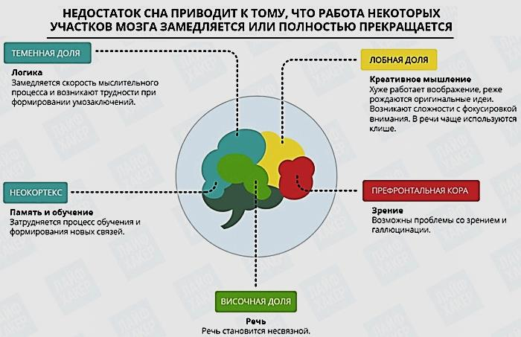
Сон лечит. От крепкого сна человек обычно пробуждается в хорошем настроении, бодрым и трудоспособным. Но стоит не поспать ночь — другую, как нарастает слабость,
появляется плохое самочувствие и настроение.

Slide 5
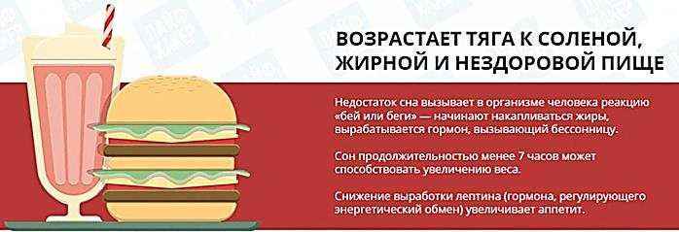
Врач и писатель Павел Бейлин в своей книге «Самое дорогое» пишет:
«Больной уснул, как это многозначительно! Наступило, следовательно, облегчение, перелом в течении болезни». Больной уснул — разве, это уже не начало выздоровления? Сон — не порошки, не пузырек с лекарствами, не аптекарское снадобье,
но щедрый дар природы».

Slide 6
Специалисты-исследователи советуют на время сна принимать идеальную позу: на правом боку (на левом боку нежелательно по причине расположения сердечной области).
Правое плечо должно лежать на матрасе, голова лежит на маленькой плоской подушке, ноги в полусогнутом положении.
Именно в подобной позе шейный отдел позвоночника пребывает в полном комфорте, артерии не пережаты,
кровь пульсирует бесперебойно,
мозговое кровообращение не нарушается,
за счет чего организм получает полноценный отдых.

Slide 7
Сам по себе крепкий сон основательно избавляет от депрессий, поскольку во время спокойного сна в организме вырабатывается гормон радости, дефицит которого и приводит к возникновению нежелательной депрессии. Утром человек встает с постели радостно возбужденный с хорошим настроением и с желанием продуктивно провести день.

Slide 8
Сон необходим человеку.
Жизнь без сна невозможна.

Slide 9
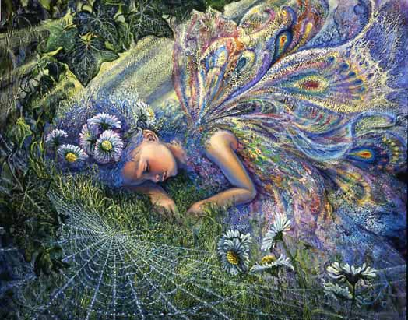
Нормальный сон является
самым главным генератором энергии и красоты.
Сон - генератор крепкого здоровья.

Slide 10
Можно сказать, что во сне мы становимся умнее. Во сне запускаются более мощные механизмы интеллекта, позволяющие логически систематизировать информацию.

Slide 11
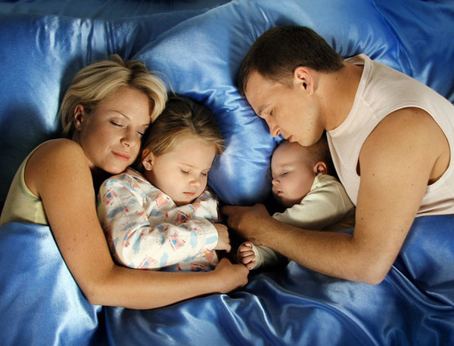
Ученые из сомнологического центра провели исследования, доказавшие, что информацию, полученную непосредственно перед сном, люди запоминают лучше и на более долгий срок.

Slide 12
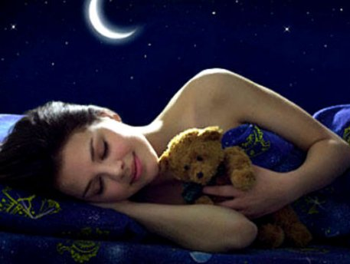
Во сне идет восстановление душевных, психических сил организма не только за счет снятия напряжения, но и на биоуровне. Доказано, что именно во время глубокого сна идет активное образование новых нервных клеток - нейронов.

Slide 13
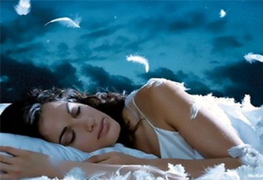
А еще во время сна каждый сам себе психоаналитик. Если днем мы испытываем тревогу, страх и не в состоянии их подавить, то во сне включаются аналитические способности, позволяющие подсознательно отыскать причину проблемы и отыскать пути решения.

Slide 14
Есть даже метод психотерапии - лечение сном. Пациента вводят в состояние сна с помощью гипноза, аутотренинга, электромагнитных импульсов, транквилизаторов.
Лечебный сон широко используется в психоневрологической практике и очень эффективен при астенических состояниях, истощении нервной системы, депрессии, неврозах, фобиях.

Slide 15
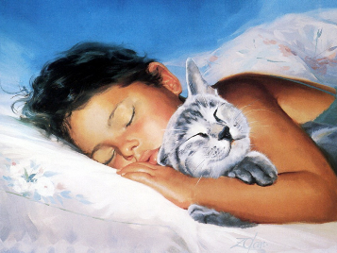
Когда мы спим, мозг наш занят еще одним интересным делом - диагностикой всех систем нашего организма. Можно сказать, что проводит «работу над ошибками», запуская механизмы самовосстановления.

Slide 16
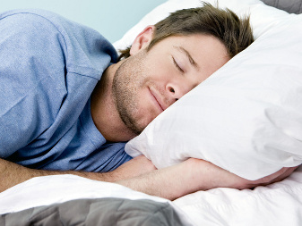
Здоровый
сон укрепляет иммунитет. По статистике, те, кто полноценно высыпается в течение рабочей недели, в 1,5 раза реже страдают хроническими воспалительными заболеваниями.

Slide 17
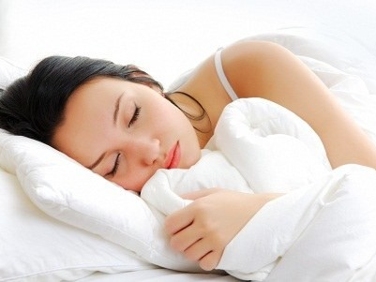
ФАКТ
Много спать - вредно, утверждают сомнологи! Если вы регулярно валяетесь в кровати дольше 9 - 10 часов, ломается суточный биоритм, снижается тонус организма, что ведет к хроническим головным болям, потере аппетита и депрессиям.

Slide 18
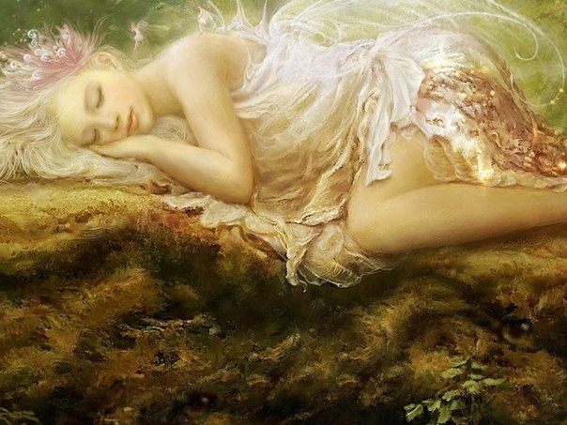
Во время сна стабилизируются все вегетативные функции организма: нормализуется давление, гормональный обмен и даже сахар в крови.

Slide 19
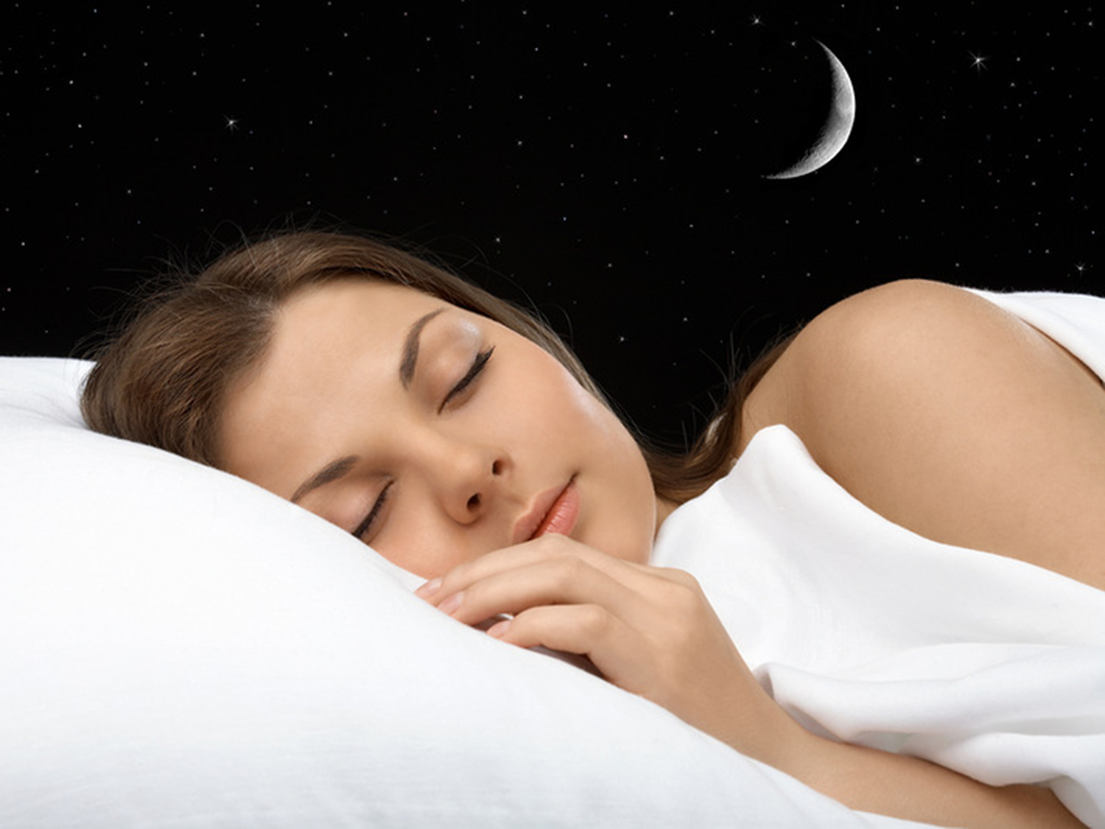
Каждый раз, когда закроешь глазки Пусть приснится
сладкий-сладкий сон…
А когда проснешься, словно в сказке, Сбудется на самом деле он!

Slide 20
Сон – лечебный процесс в режиме человека

Slide 21
Источник
http://homehelper.in.ua/zdorovye/son-neobhodim-cheloveku.html
http://www.kp.ru/daily/23208/26342/
http://addicted2success.com/

